Slide 1
Machine Learning
Predict Loan Paypack
Thực Hiện: Trần Gia Huy

Slide 2
Introduction
1
Predict Loan PayPack
2
Explorary Data Analysis
3
Model and Metrics
4
Results and comparisons
5
References
1/

Slide 3
Predict Loan PayPack
Business Problem:
- Banks need to decide whether a customer is likely to repay to loan
This problem is :
+ Financial loss (bad loans)
+ Missed opportunities (rejecting good customers)
→ Goal : Predict the probability that a borrower will pay back their loan (1)
2/

Slide 4
Predict Loan PayPack
Dataset : competition ‘Predicting Loan Paypack’ in Kaggle (1)
- input :
+ Borrower’s Demographics :Age, Gender, martial_status, education level
+ Finalcial information : annual income, employment status, debt_to_income_ratio(tỷ lệ tổng nợ và thu nhập), credit_score (Điểm tín dụng từ tổ chức tài chính)
+ Loan information : Loan_amount, loan_purpose, interest_rate(lãi suất hàng năm của khoản vay), grade subgrade(mức độ rủi ro được đánh giá bằng tổ chứ cho vay)
Output :
+ Loan paid back : 0~1 (probability)
- Number of Samples : 593994
3/

Slide 5
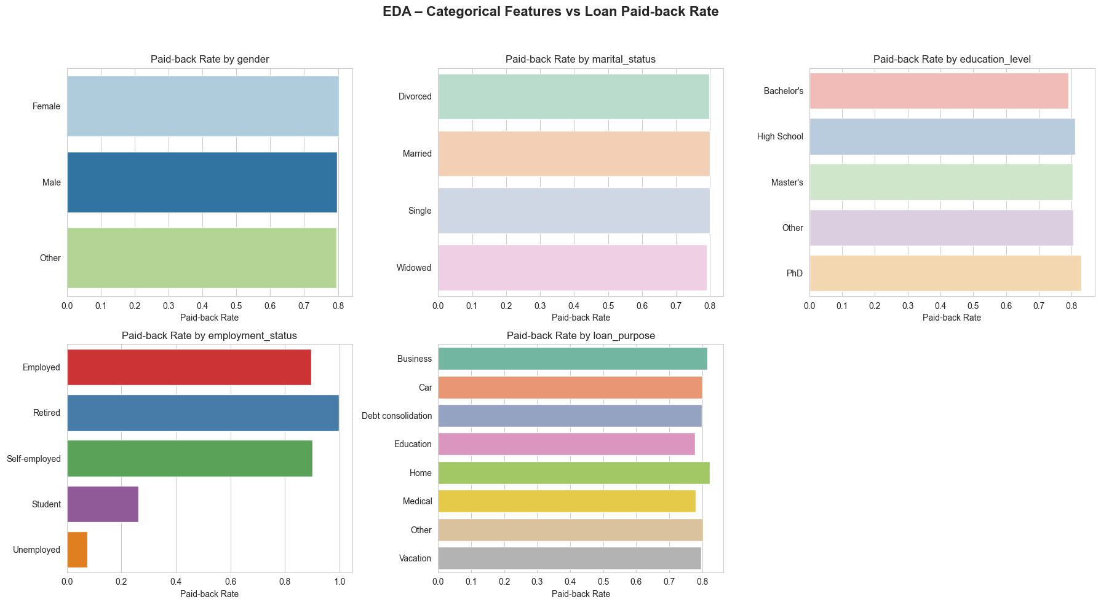
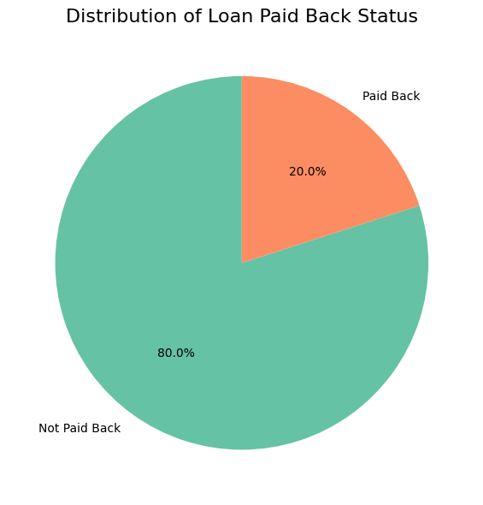
Explorary Data Analysis
Categorical :
4/

Slide 6
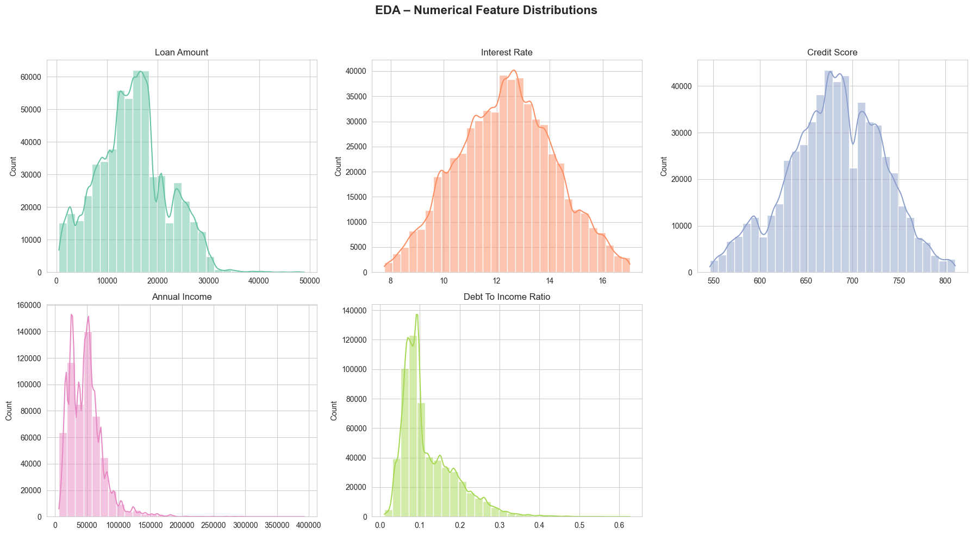
Explorary Data Analysis
Numerical :
5/

Slide 7
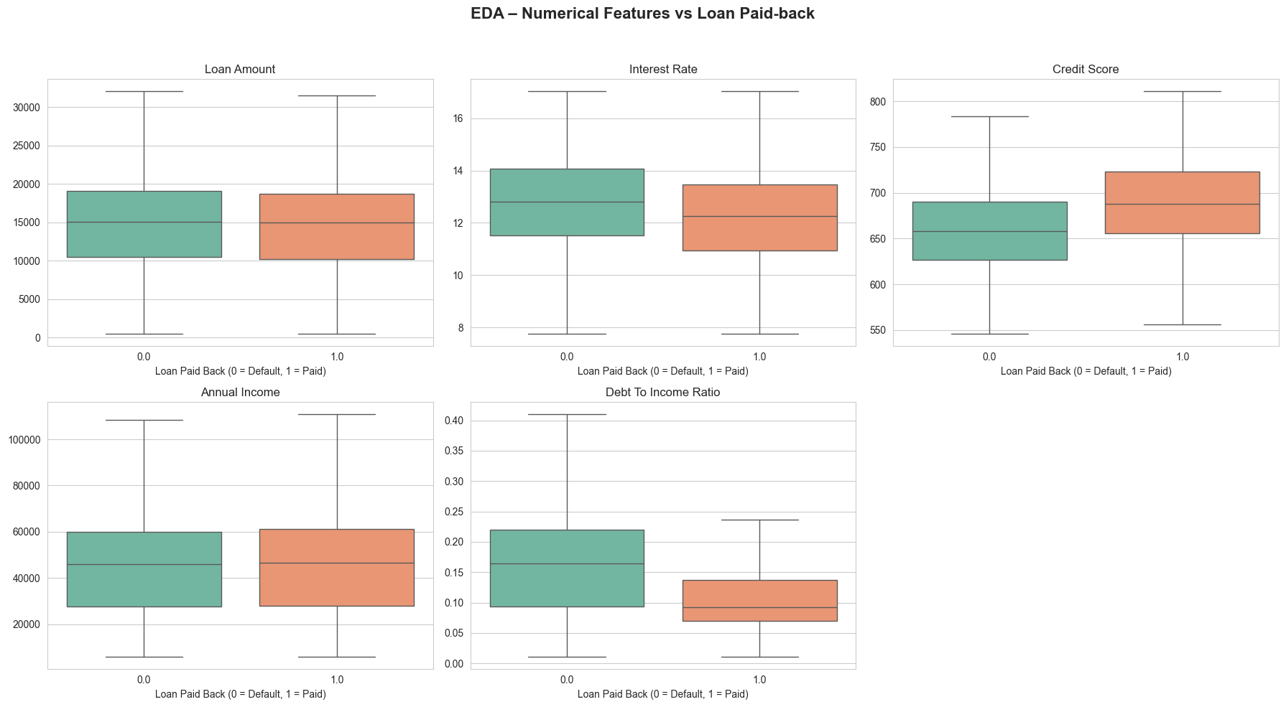
Explorary Data Analysis
Numerical :
6/

Slide 8
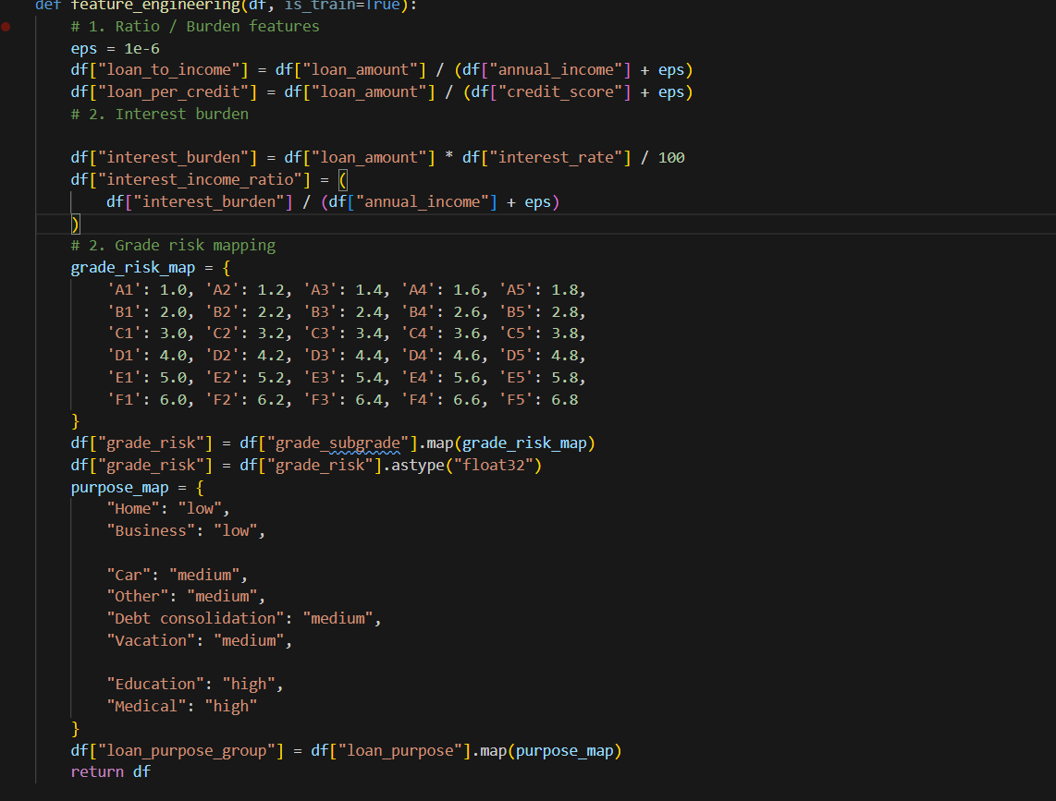
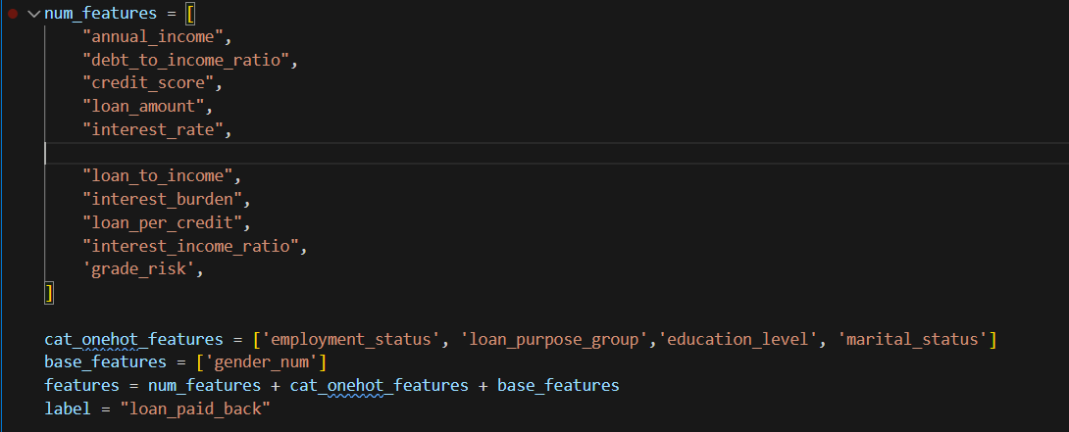
Explorary Data Analysis
Feature Engineering :
7/

Slide 9
Model and Metrics
Model selection :
Logistic Regression : Linear classification model, predict probability of Loan repayment
z = w1x1 + w2x2 + ….+ b
A sigmoid function is applied to transform z into a probability between 0 and 1
LightGBM(gradient boosting model) : LightGBM is a gradient boosting framework based on decision trees, designed for efficiency and high performance on large datasets.
+ Step 1 : we have a constant value F0​=argcmin​∑L(y,c)
+ Step 2 : compute the gradient :gi​=∂y^​i​∂L(yi​,y^​i​)​
+ Step 3 : Train model and we have a first tree
+ Step 4 : Update model : F1​(x)=F0​(x)+η⋅h1​(x)
8/

Slide 10
Model and Metrics
Metrics : ROC – AUC(3) :
-ROC (Receiver Operating Characteristic) là đường cong thể hiện khả năng phân biệt 2 lớp của mô hình
AUC : Phần diện tích dưới ROC The area under the ROC curve
Threshold : Ngưỡng để xem mô hình quyết định nó là 0 hay 1 ví dụ : threshold = 0.5 thì < 0.5 là negative và >=0.5 là positive (score / probability )
X – axis :
FPR = FP/FP+TN
Trong các mẫu thực sự sai, mô hình dự đoán sai bao nhiêu % thành đúng.
Y – axis :
TPR = TP/TP+FN
Trong các mẫu thực sự đúng, mô hình bắt đúng bao nhiêu %
→ Cốt lõi của metrics này là ai ít rủi ro thì lên trên, còn rủi ro cao thì xuống dưới
9/

Slide 11
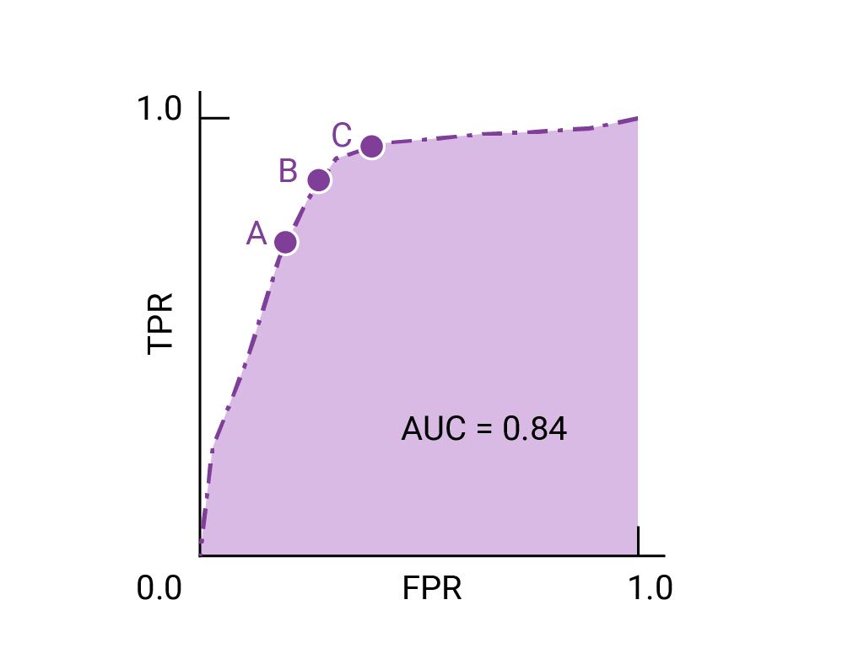
Model and Metrics
(3)
10/
Notes:
Trục X: FPR (False Positive Rate)
→ % người KHÔNG trả được nợ nhưng bị cho vay nhầm
Trục Y: TPR = Recall
→ % người TRẢ ĐƯỢC nợ được duyệt đúng
Ví dụ : Threshold = “score từ bao nhiêu trở lên thì tôi cho vay”
Ví dụ:
threshold = 0.8
→ score ≥ 0.8 thì CHO VAY
iểm A: threshold = 0.85
Cho vay ai?
Người 1, 2, 3
Kết quả:
Cho vay 3 người
Không cho vay nhầm ai xấu ❌
Nhưng bỏ lỡ nhiều người tốt
👉 An toàn – ít lợi nhuận
Trên ROC:
FPR thấp
TPR chưa cao
➡️ Đó chính là điểm A
Điểm B: threshold = 0.70
Cho vay ai?
Người 1 → 7
Kết quả:
Cho vay 7 người
Có 1–2 người xấu lọt vào
Nhưng bắt được gần hết người tốt
👉 Cân bằng – thực tế ngân hàng thích
Trên ROC:
TPR tăng mạnh
FPR tăng chút ít
➡️ Đó chính là điểm B
Cho vay ai?
Người 1 → 9
Kết quả:
Cho vay 9 người
Nhiều người xấu lọt vào
Nhưng gần như không bỏ sót người tốt
👉 Rủi ro cao – tăng trưởng nóng
Trên ROC:
TPR ≈ 1
FPR cao
➡️ Đó chính là điểm C

Slide 12
Results and comparisons
Model | ROC–AUC | Nhận xét
Logistic Regression | 0.9098 | Mô hình baseline, tuyến tính, khả năng phân biệt tốt
LightGBM | 0.9218 | Hiệu quả hơn Logistic, học được quan hệ phi tuyến
Submission | Model | Public Score | Private Score | Nhận xét
submission.csv | LightGBM | 0.92240 | 0.92146 | Kết quả ổn định
submission1.csv | LightGBM | 0.92231 | 0.92148 | Gần tương đương
submission3.csv (Best) | LightGBM | 0.92269 | 0.92205 | Hiệu suất tốt nhất
(3)
10/
Notes:
Trục X: FPR (False Positive Rate)
→ % người KHÔNG trả được nợ nhưng bị cho vay nhầm
Trục Y: TPR = Recall
→ % người TRẢ ĐƯỢC nợ được duyệt đúng
Ví dụ : Threshold = “score từ bao nhiêu trở lên thì tôi cho vay”
Ví dụ:
threshold = 0.8
→ score ≥ 0.8 thì CHO VAY
iểm A: threshold = 0.85
Cho vay ai?
Người 1, 2, 3
Kết quả:
Cho vay 3 người
Không cho vay nhầm ai xấu ❌
Nhưng bỏ lỡ nhiều người tốt
👉 An toàn – ít lợi nhuận
Trên ROC:
FPR thấp
TPR chưa cao
➡️ Đó chính là điểm A
Điểm B: threshold = 0.70
Cho vay ai?
Người 1 → 7
Kết quả:
Cho vay 7 người
Có 1–2 người xấu lọt vào
Nhưng bắt được gần hết người tốt
👉 Cân bằng – thực tế ngân hàng thích
Trên ROC:
TPR tăng mạnh
FPR tăng chút ít
➡️ Đó chính là điểm B
Cho vay ai?
Người 1 → 9
Kết quả:
Cho vay 9 người
Nhiều người xấu lọt vào
Nhưng gần như không bỏ sót người tốt
👉 Rủi ro cao – tăng trưởng nóng
Trên ROC:
TPR ≈ 1
FPR cao
➡️ Đó chính là điểm C

Slide 13
References
https://www.kaggle.com/competitions/playground-series-s5e11/overview
https://www.kaggle.com/datasets/nabihazahid/loan-prediction-dataset-2025/data
https://developers.google.com/machine-learning/crash-course/classification/roc-and-auc
https://en.wikipedia.org/wiki/Gradient_boosting
11/

